Slide 1

Круглый стол
Cambium Networks
Виталий Коростелёв
Региональный директор – Россия и СНГ
vitaly.korostelev@cambiumnetworks.com
Сергей Голованов
Региональный технический менеджер
sergey.golovanov@cambiumnetworks.com

Slide 2




Кто такой Cambium Networks?
Point-to-Point, PTP
Point-to-Multipoint, PMP
2011

Slide 3
Что нового в линейке ePMP?
Тема №1

Slide 4

Что такое ePMP сегодня?
Недорогое решение, базирующееся на чипсете 802.11n
Измененный MAC и PHY для поддержки синхронизации и высокой масштабируемости
Облачная и локальная система управления
Встроенный обогрев и защита от холодного старта
Встроенные фильтры для защиты от LTE и снижения внеполосных помех
Поддержка абонентского оборудования сторонних вендоров
Наличие техподдержки и представителей в регионах

Slide 5

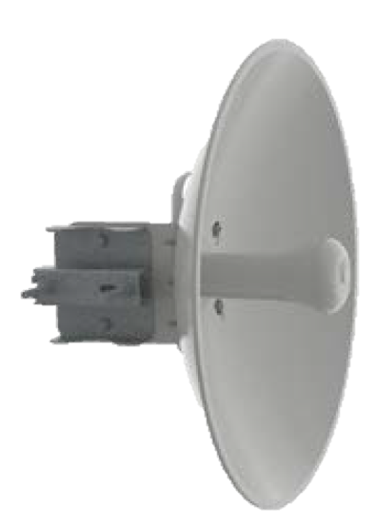
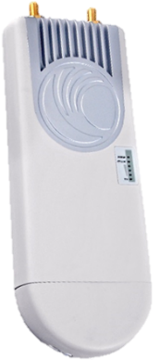
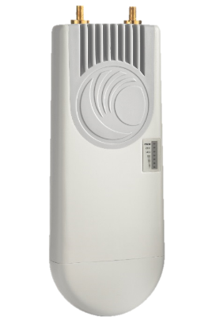
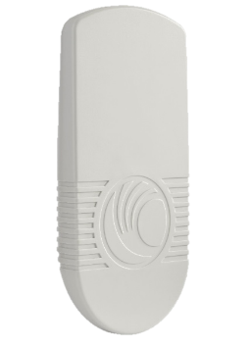
Портфолио ePMP в 2.4 ГГц
Force 200 High Gain
Integrated Radio
Integrated
non-synced Radio
Connectorized
non-synced Radio
Connectorized
GPS-synced Radio
Sector antenna 90⁰

Slide 6
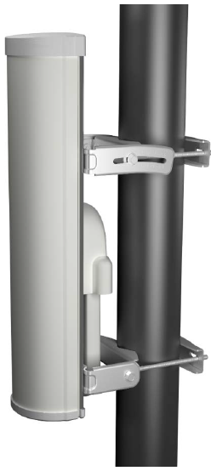
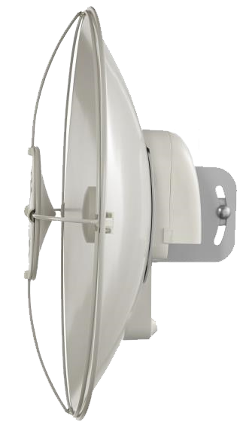
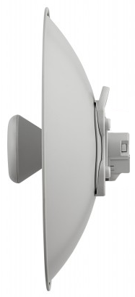
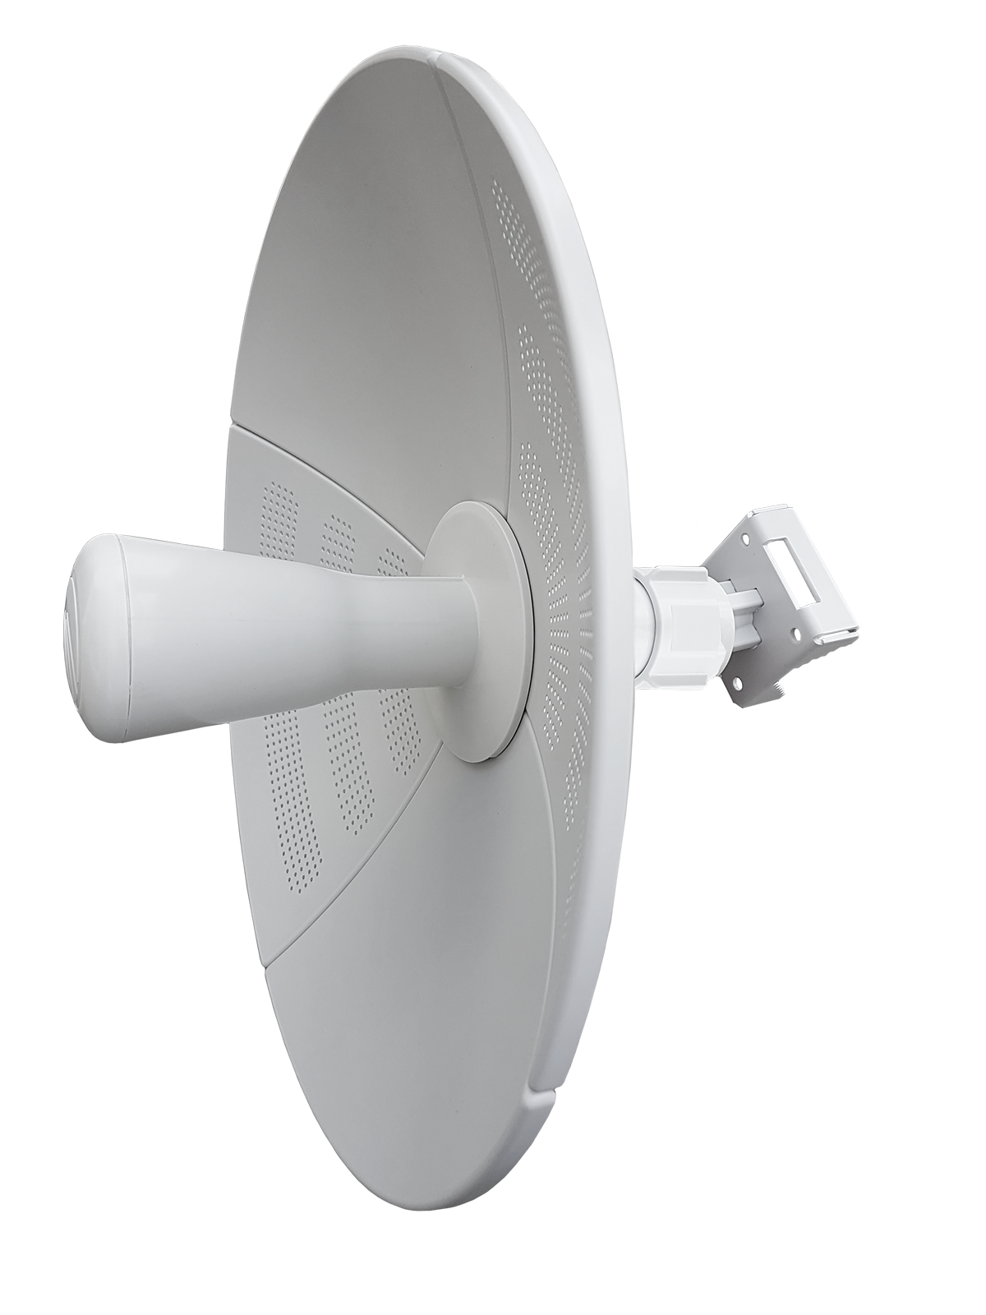
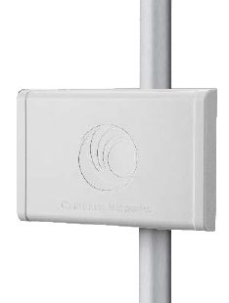
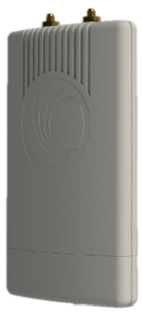
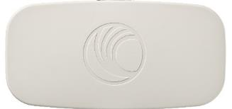
Портфолио ePMP в 5 ГГц
Integrated
non-synced Radio
Force180
ePMP2000 Smart antenna
110A-525 Dish
(Force 110, Force 110 PTP)
Connectorized
non-synced Radio
ePMP2000 Access Point
Integrated
Mid-gain Dish Radio
Force190
Force 200 High Gain
Integrated Radio
Connectorized
GPS-synced Radio
New ePMP sector antenna

Slide 7
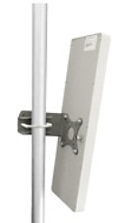
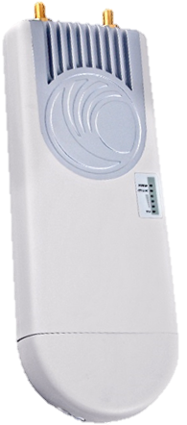

Портфолио ePMP в 6 ГГц (5950…6420 МГц)
Connectorized
GPS Sync Radio
6GHz
Connectorized
non-GPS sync Radio
6GHz
Force 180 6GHz
Sector antenna 6GHz

Slide 8
Следующий шаг −
AC WAVE2

Slide 9
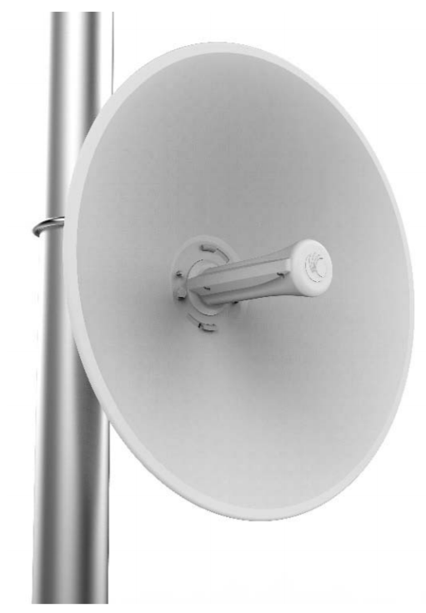
Force 300-25
Первый продукт в линейке ePMP на базе чипсета 802.11AC Wave 2
Часть линейки ePMP3000
Тарелка с усилением 25dBi
Используется в двух вариантах:
  Точка-точка, прямой конкурент Mimosa B5 Lite и UBNT Gen2
  Удаленный абонент, совместно с ePMP3000
5150…5950 МГц
ПлЧ 20/40/80 МГц
Максимальная скорость 600 Mбит/с
Анализатор спектра в реальном времени
Управление по Wi-Fi
65K PPS

Slide 10
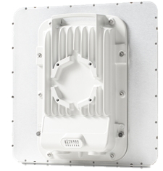
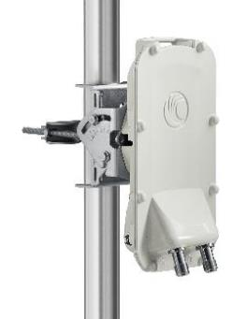
PTP550
5150…5950 МГц
2x 20/40/80 МГц (агрегация каналов)
До 1.36 Гбит/с
1 x Ethernet 100/1000 BaseT / PoE
1 x SFP Port
MCS-0 to MCS-9 with two streams(V+H)
3 - 6 мс
Выходная мощность 27 dBm
Интегрированная антенна 23 dBi
  128-bit AES, HTTPS и SNMPv3
  Анализатор спектра в реальном времени
Металлический корпус, IP67

Slide 11
Агрегация каналов
PTP 550
CHANNEL A
PTP 550
CHANNEL B
20
40
80
20
40
80
CHANNEL A
CHANNEL B
CHANNEL A | CHANNEL B | EXAMPLE SCENARIO | THROUGHPUT
20 | 20 | HIGH INTERFERENCE | 350 Mbps
20 | 40 | ONLY ONE CLEAN CHANNEL | 500 Mbps
80 | 20 | ONLY ONE CLEAN CHANNEL | 850 Mbps
40 | 40 | TWO CLEAN CHANNEL | 700 Mbps
40 | 80 | TWO CLEAN CHANNEL | 1 Gbps
80 | 80 | TWO FULL CLEAN CHANNEL | 1.4 Gbps

Slide 12
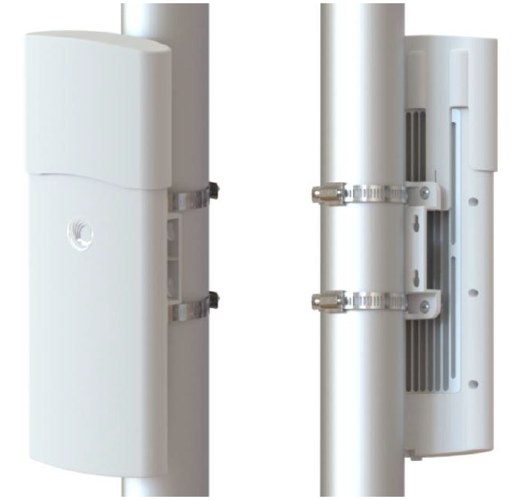
ePMP3000 AP c MU-MIMO 4x4
Q3
Построена на чипсете AC WAVE2
5150-5950 MHz
ПлЧ 20/40/80 МГц
  До 1 Gbps
  Удвоение емкости сектора за счет 4x4 MU-MIMO
  130,000 PPS
  Поддержка умной антенны в аплинке
  Динамическая фильтрация помех
  Встроенный GPS/GLONASS приемник
С первого дня
  Совместимость с ePMP 802.11n
  Совместимость с Elevate

Slide 13
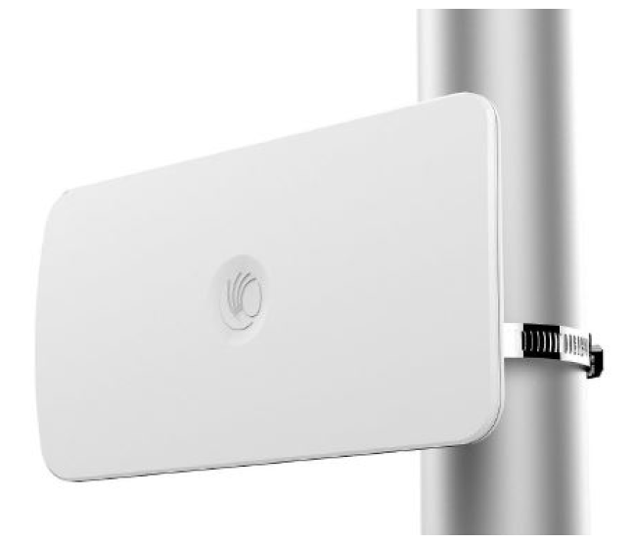
Force300-16
Q3
Построен на базе чипсета 802.11AC Wave 2
Часть линейки ePMP3000
Встроенная антенна с усилением 16 дБи
Используется в двух вариантах:
  Точка-точка
  Удаленный абонент, совместно с ePMP3000
5150…5950 МГц
ПлЧ 20/40/80 МГц
Максимальная скорость 600 Mбит/с
Анализатор спектра в реальном времени
Управление по Wi-Fi
65K PPS

Slide 14
Что нового в линейке cnPilot Wi-Fi?
Тема №2

Slide 15
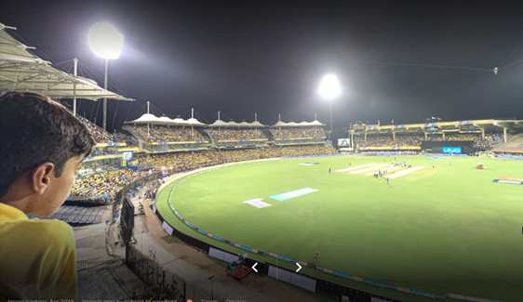
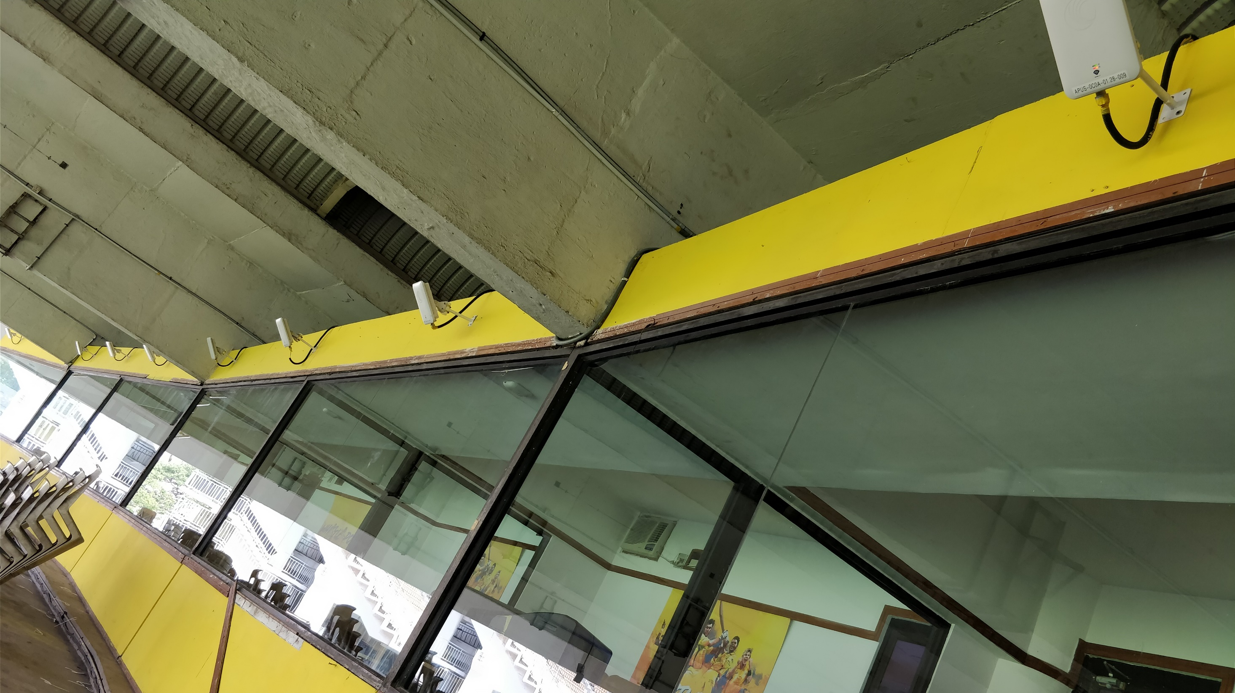
cnPilot: Wi-Fi от Cambium Networks
Портфолио на все случаи жизни на базе 802.11AC Wave 1 и 2
Функционал игроков из «высшей лиги»
Доступность по цене
Полный функционал точек доступа – бесплатно
Облачный и локальный контроллер cnMaestro – бесплатно (базовые функции)
Встроенный контроллер AutoPilot – бесплатно
Автоматическое конфигурирование из облака или с локального контроллера
Стадион в Ченнае (Индия) →
на 32 тыс. зрителей

Slide 16
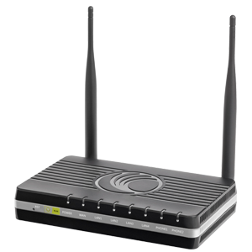
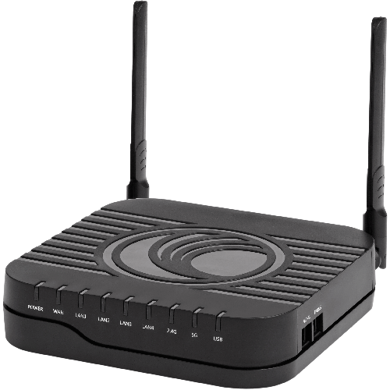
Портфолио SOHO
cnPilot R200, R200P
cnPilot R201, R201P
cnPilot R190w, R190v
Indoor 802.11n
2.4 ГГц
ATA + WiFi
Выход PoE в модели P
VPN, TR-069, IPV6
Indoor 802.11ac
2.4 + 5 ГГц
ATA + WiFi
Выход PoE в модели P
VPN, TR-069, IPV6
Indoor 802.11n
2.4 ГГц
ATA в модели V
VPN, TR-069, IPV6

Slide 17
cnPilot R190w, R190v
Однодиапазонная точка доступа 2.4 ГГц
Поддержка ATA в модели V(oice)
1x WAN, 4x LAN Fast Ethernet
Режимы NAT/Bridge, Port Forwarding, DMZ, Super DMZ
IPv6, DDNS, MAC address cloning, IP conflict detection
Firewall (SYN Flood, IP Spoofing, Smurf Attack, Ping of Death, DoS)
Встроенный DHCP сервер и клиент
802.1Q VLAN/802.1p, DSCP, Rate Limiting
VPN (PPTP, L2TP, IPSec), IGMPv2
Управление: cnMaestro / Web / SNMP v2 / Telnet / TR069

Slide 18
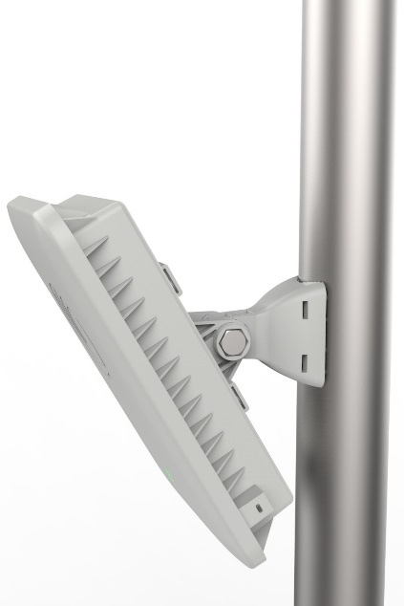
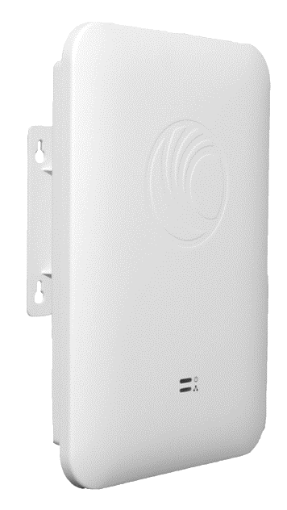
Уличное портфолио Enterprise
cnPilot E500
cnPilot E501s
cnPilot E502s
cnPilot E700
Outdoor 802.11ac Omni
2.4 + 5 ГГц
Всенаправленная антенна
До 256 клиентов, до 16 SSID
Выход PoE, фильтры LTE, IP67
Outdoor 802.11ac Sector
2.4 + 5 ГГц
Встроенная антенна 90° ~ 120°
Усиление 10/12 дБи
До 256 клиентов, до 16 SSID
Выход PoE, фильтры LTE, IP67
Outdoor 802.11ac Sector
2.4 + 5 ГГц
Встроенная антенна 30°x30°
Усиление 12/17 дБи
До 256 клиентов, до 16 SSID
Выход PoE, фильтры LTE, IP67
Outdoor 802.11ac w2 Omni
2.4 + 5 ГГц
Всенаправленна антенна
MU-MIMO
До 512 клиентов, до 16 SSID
Выход PoE, фильтры LTE, IP67
-40°…+60°С
Июнь

Slide 19
cnPilot E501s
Встроенная антенна с усилением 10/12 дБи, коэффициент обратного излучения 23 дБ
Регулирумый кронштейн в комплекте
802.11ac wave 1, MIMO 2x2, 2.4/5 ГГц, до 256 клиентов, до 16 SSID
2 порта Gigabit Ethernet
Выход PoE
Исполнение IP67
Встроенный фильтр против LTE
500-750 м
120°

Slide 20
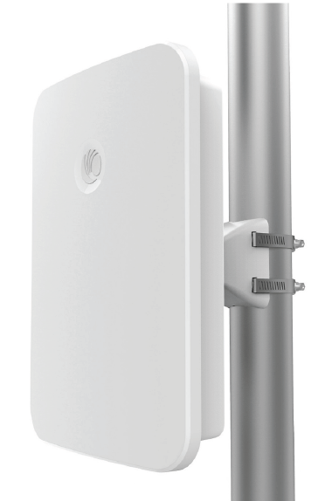
cnPilot E700
802.11ac wave 2
MIMO 4x4
Пропускная способность >2 Гбит/с
2.4 + 5 ГГц, отдельное радио-спектроанализатор
Всенаправленная антенна 7 дБи
Выходная мощность до 28 дБм
До 512 клиентов, до 16 SSID
2 порта Gigabit Ethernet
Выход PoE
BLE

Slide 21
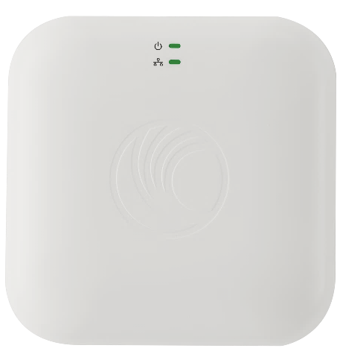
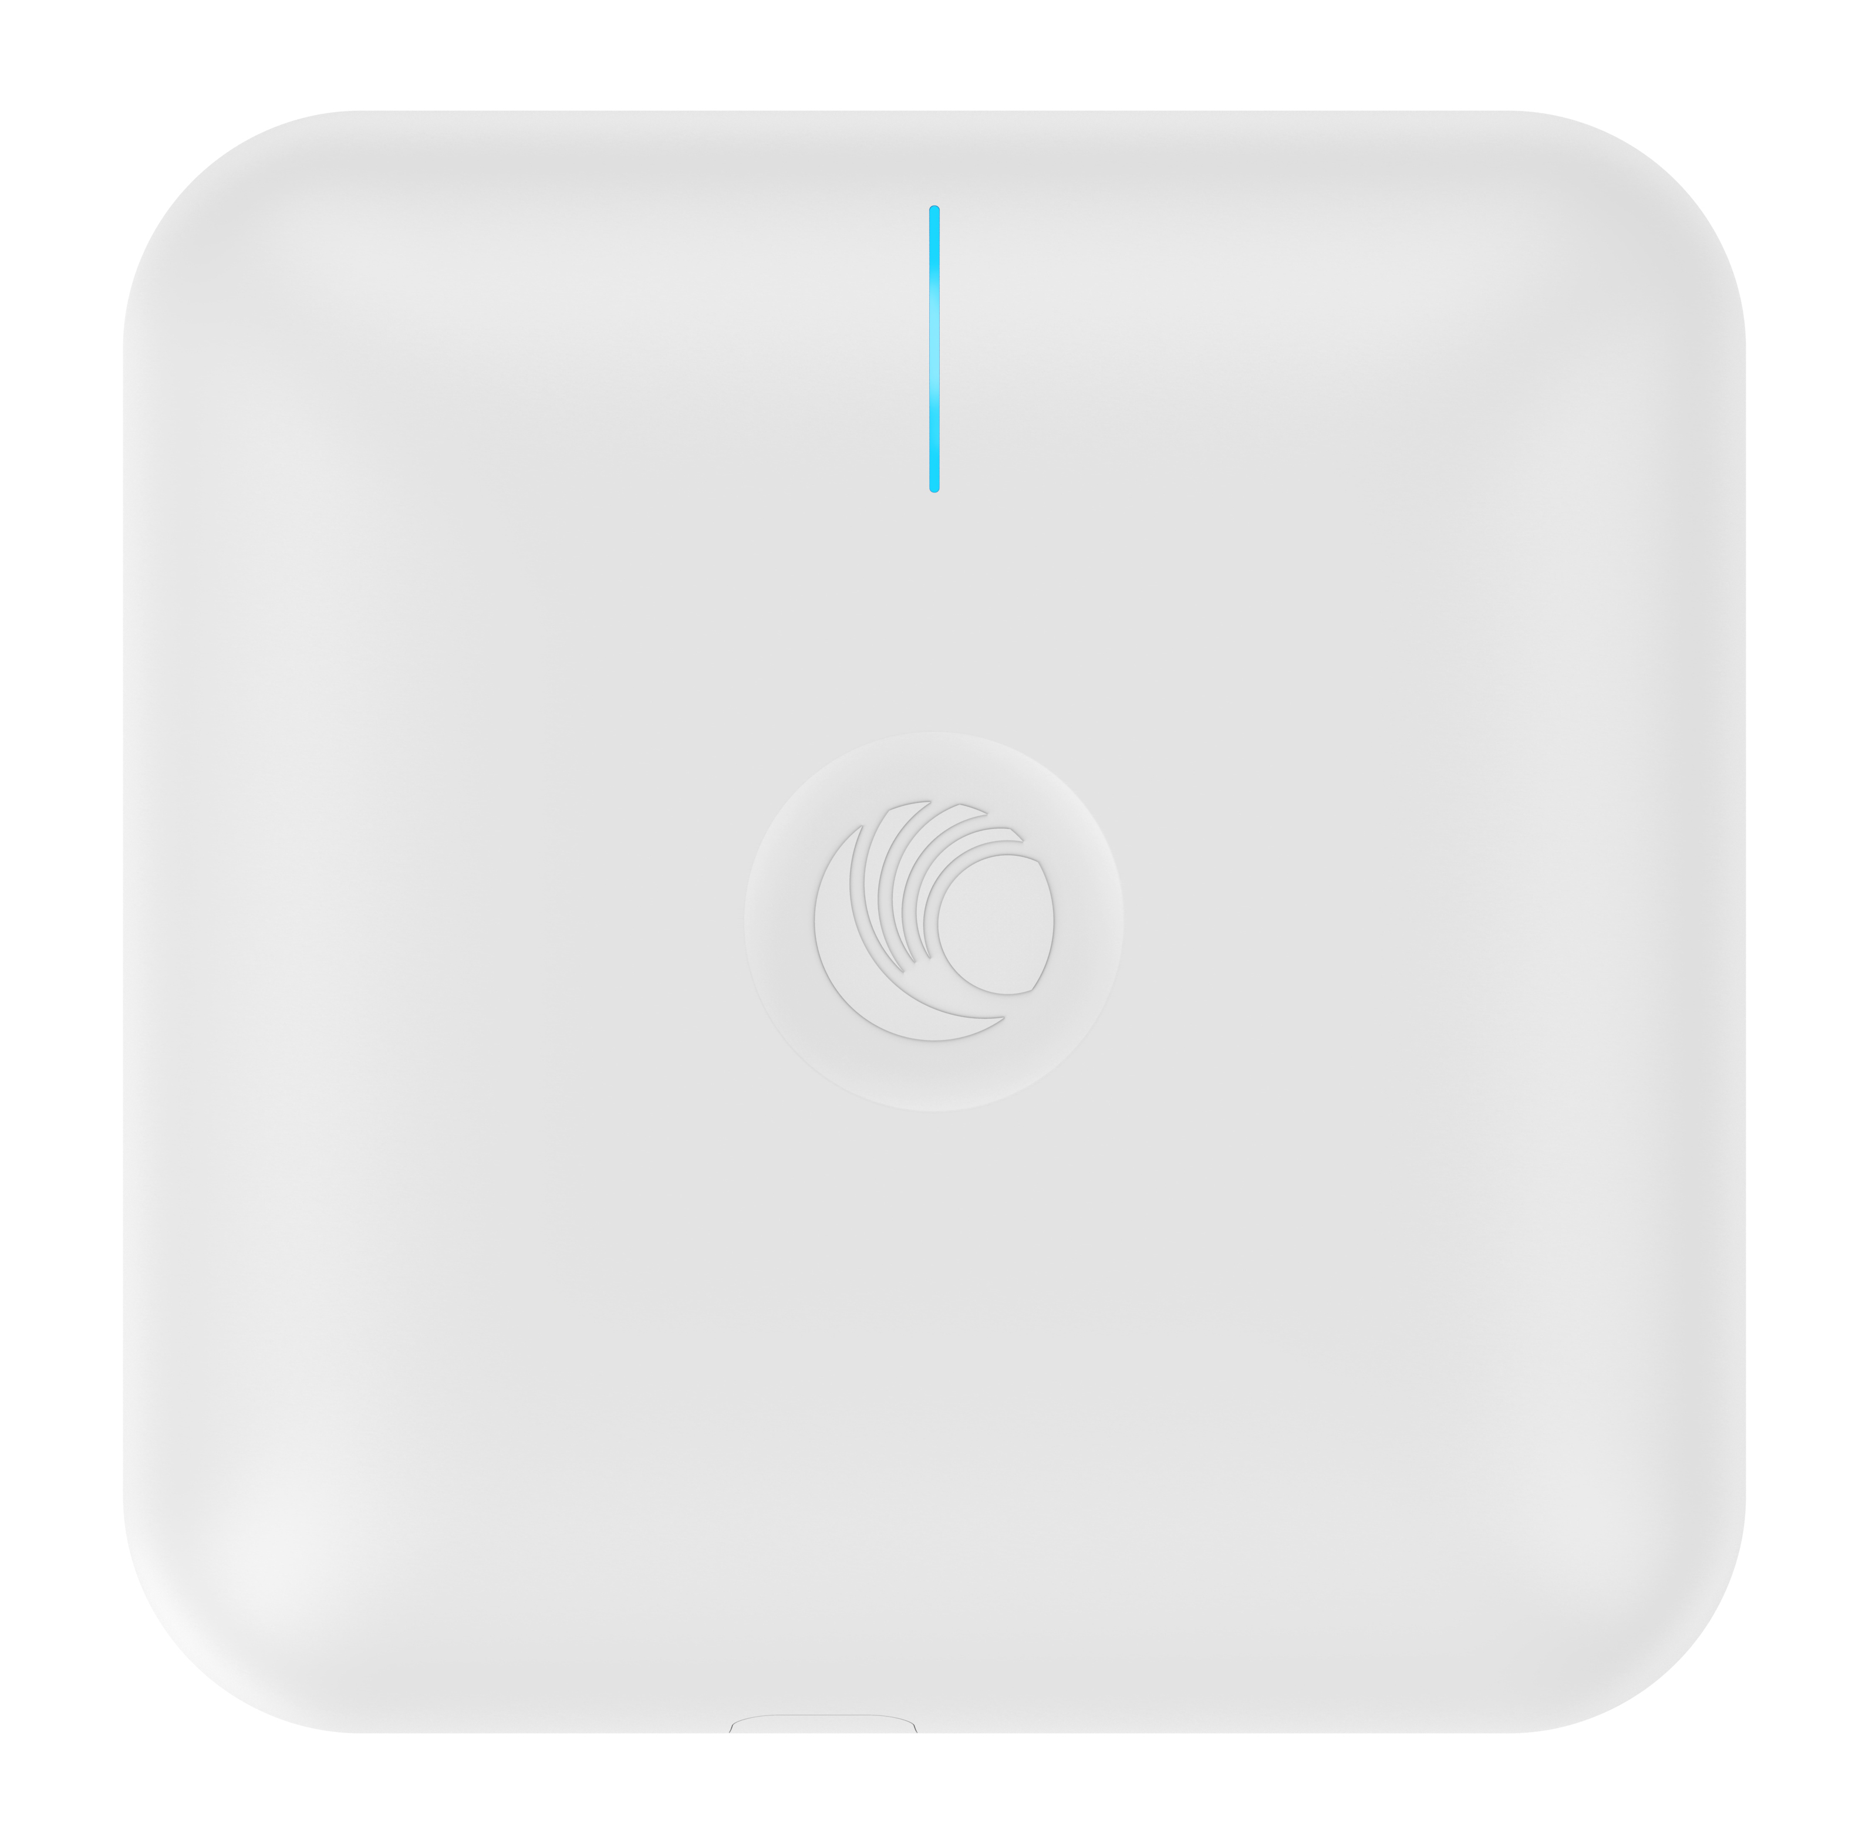
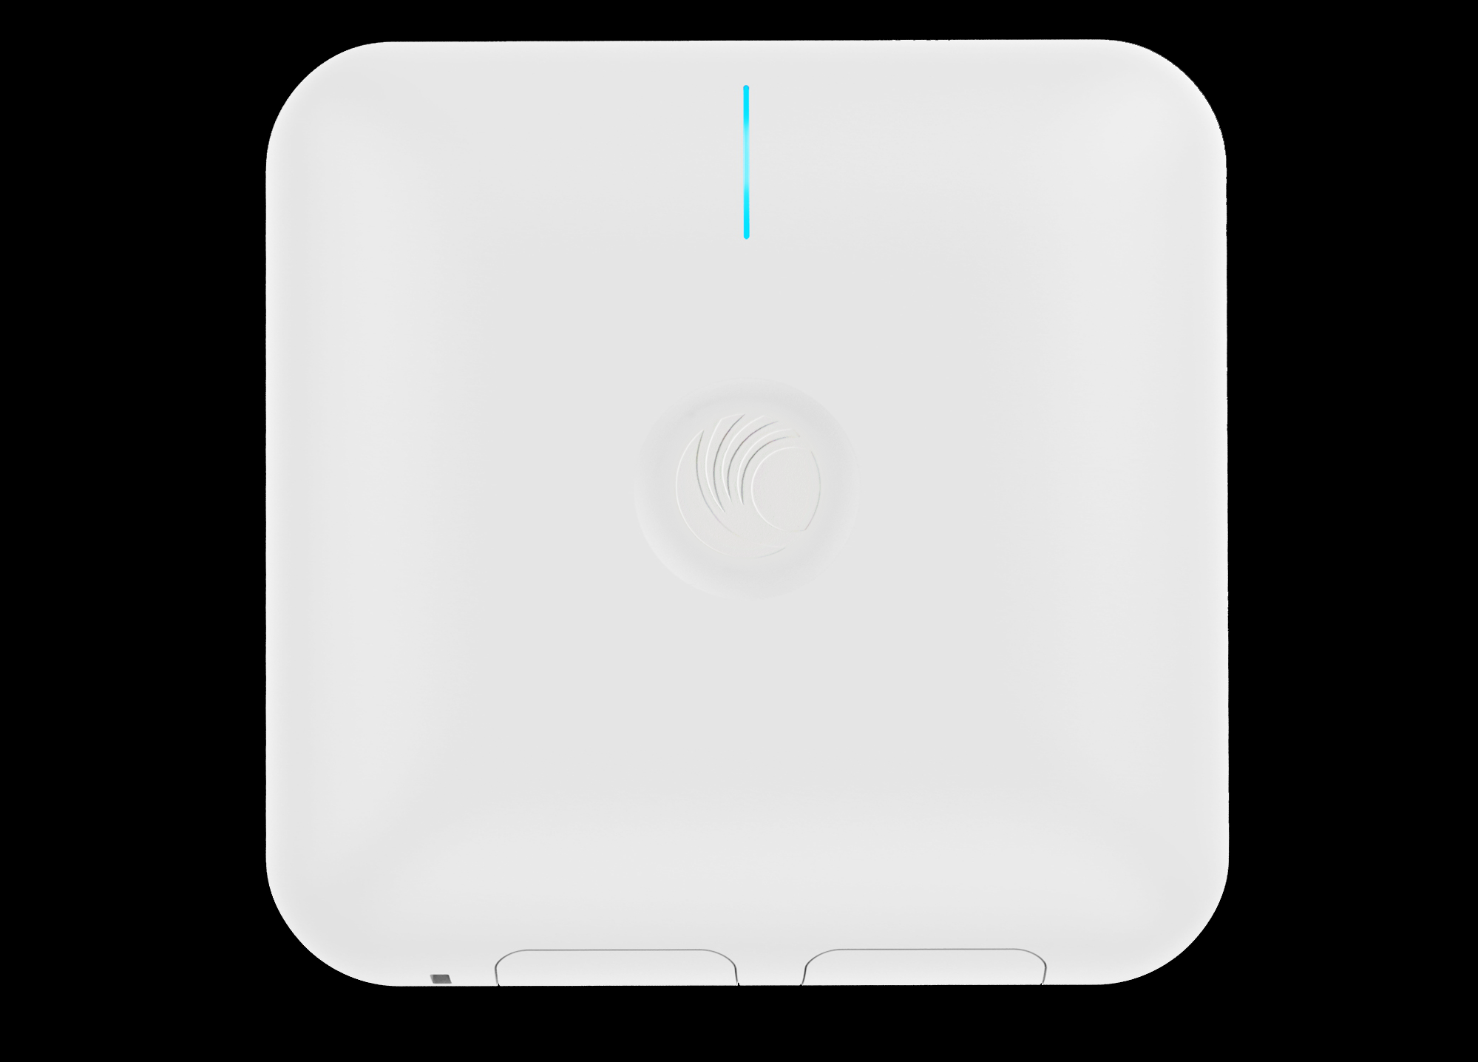
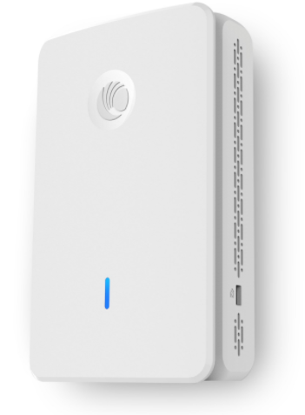
Расширение портфолио Enterprise для помещений
cnPilot E400
cnPilot E410
cnPilot E600
cnPilot E430w
Indoor 802.11ac w1 Omni
2.4 + 5 ГГц
До 256 клиентов, до 16 SSID
Indoor 802.11ac w2 Omni
2.4 + 5 ГГц
До 256 клиентов, до 16 SSID
Indoor 802.11ac w2 Omni
2.4 + 5 ГГц
До 512 клиентов, до 16 SSID
2 порта Gig Eth
BLE
Indoor 802.11ac w2 Omni
2.4 + 5 ГГц
До 256 клиентов, до 16 SSID
4 порта Eth
BLE

Slide 22
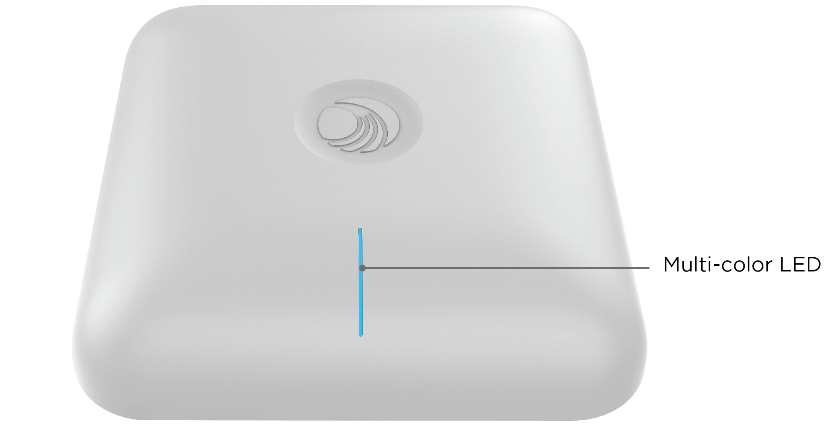
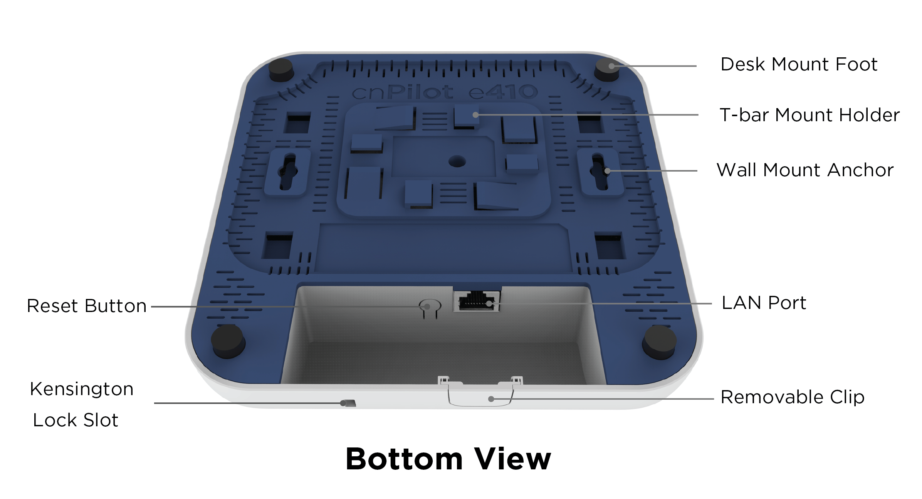
cnPilot E410
802.11ac wave 2
MIMO 2x2
2.4 + 5 ГГц, всенаправленная антенна
До 256 клиентов, до 16 SSID

Slide 23
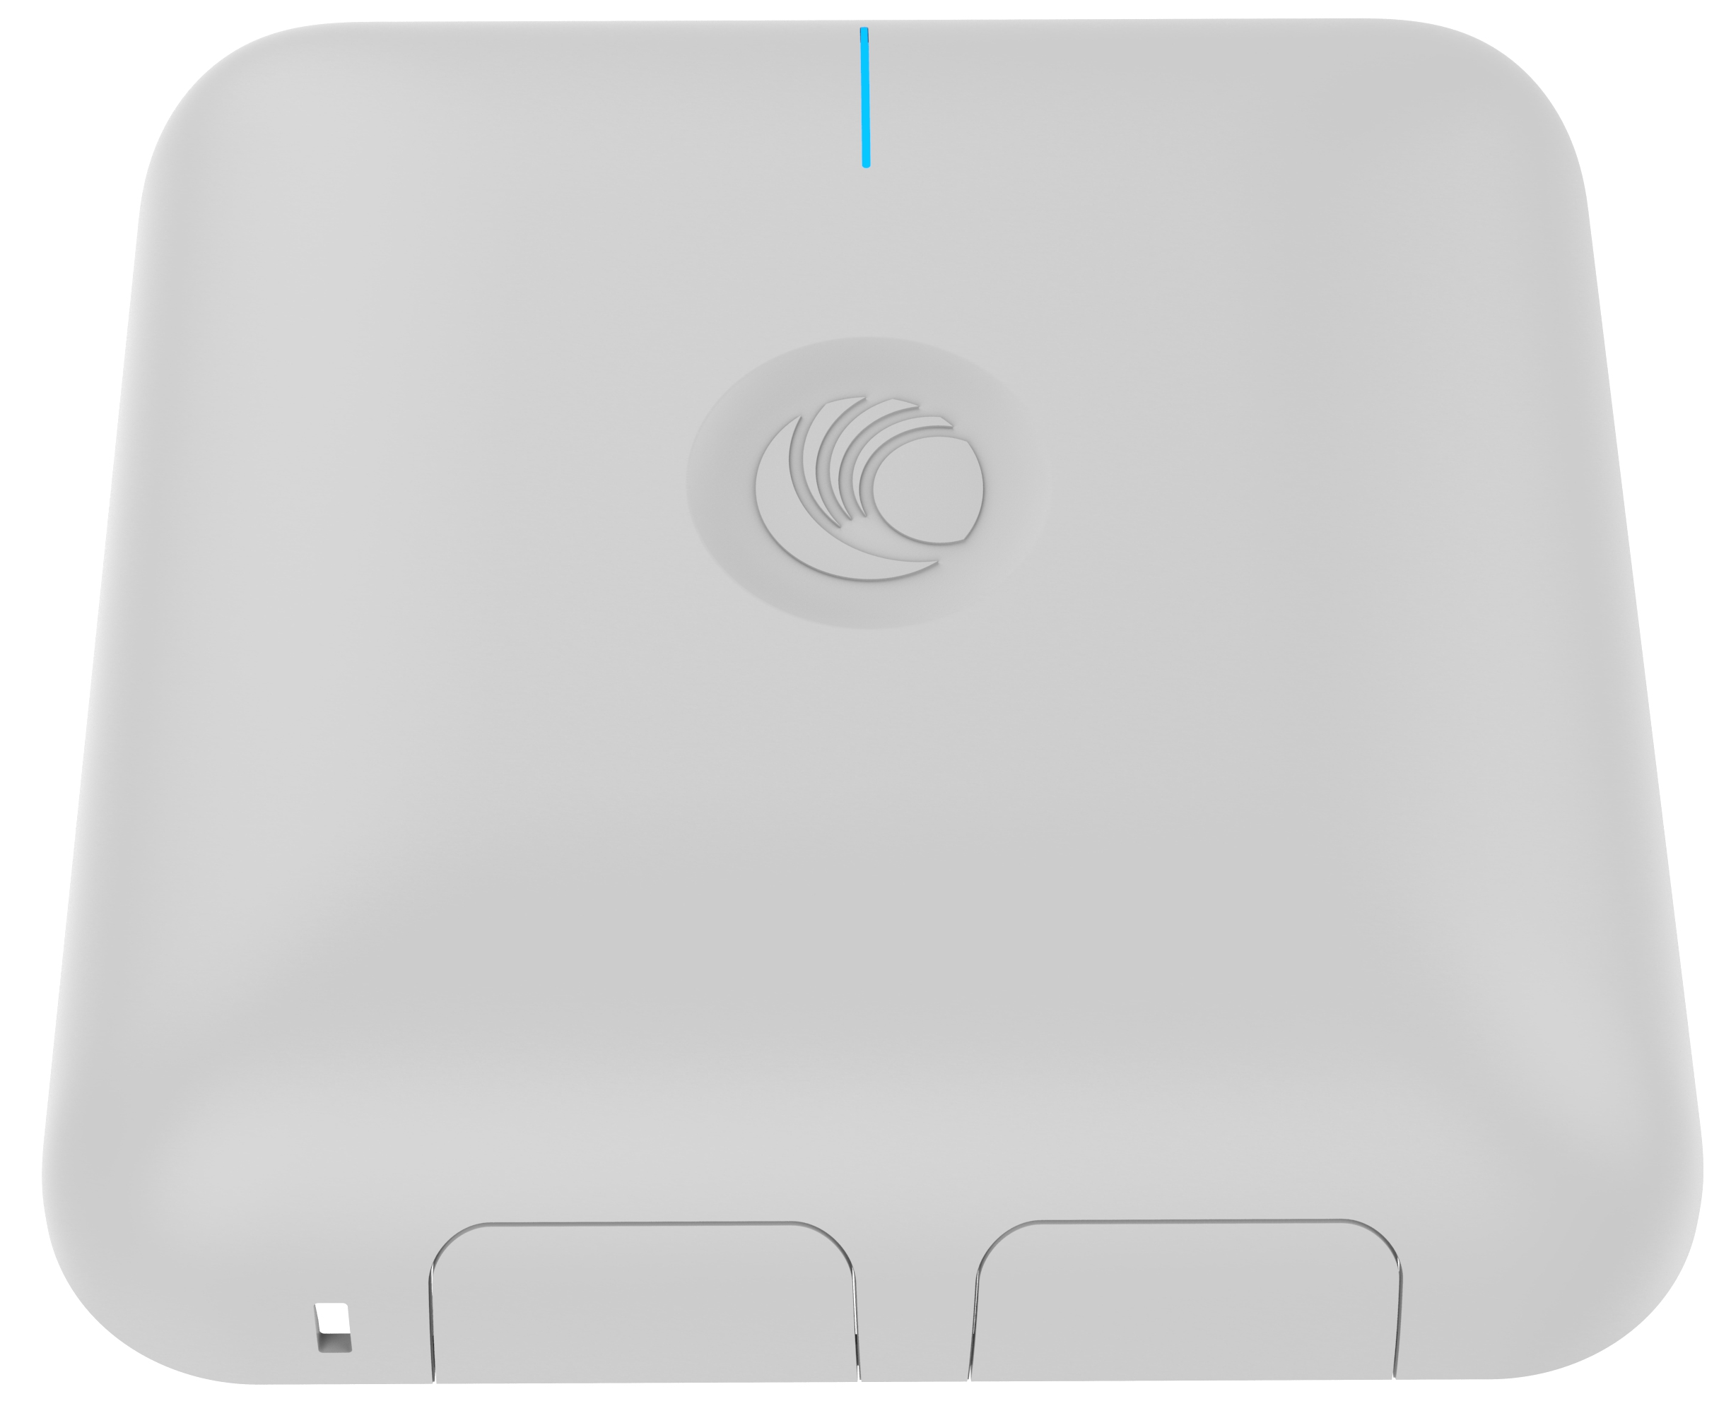
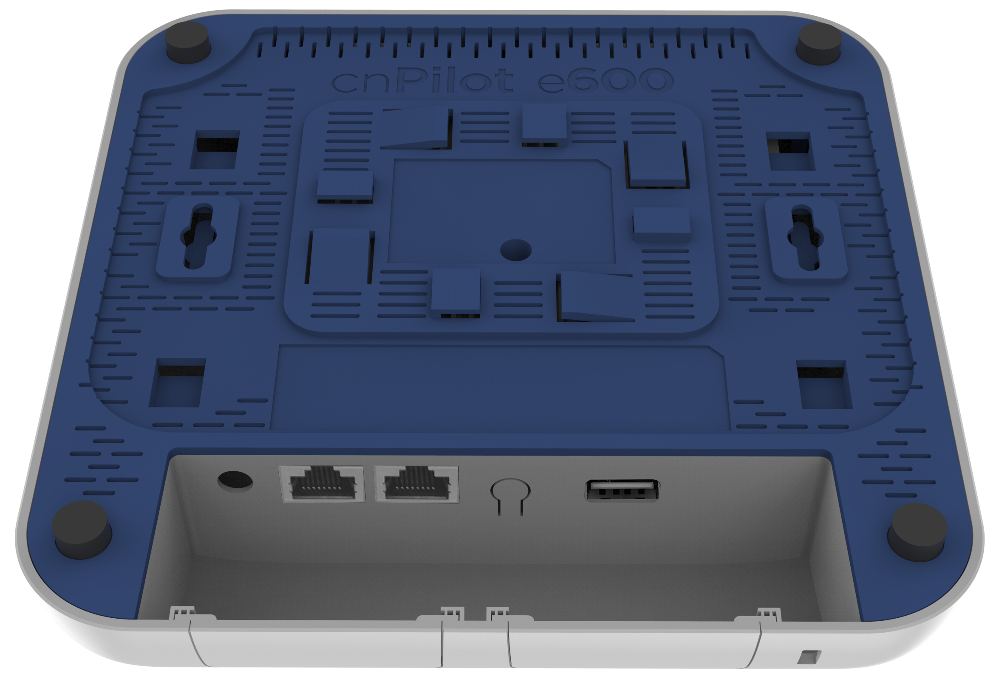
cnPilot E600
802.11ac wave 2
MIMO 4x4
2.4 + 5 ГГц, всенаправленная антенна
До 512 клиентов, до 16 SSID
2 порта Gigabit Ethernet
BLE, USB

Slide 24
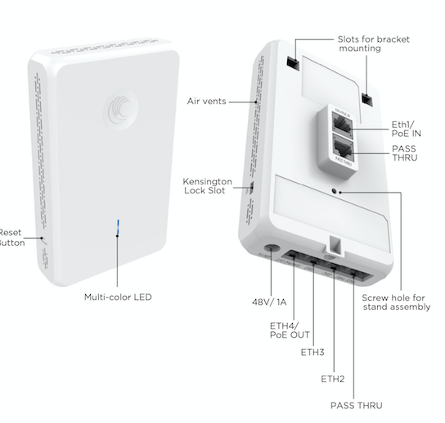
cnPilot E430w
Монтируется в подрозетник (формат Wallplate)
Декоративная подставка для настольного использования
802.11ac wave 2
MIMO 2x2
2.4 + 5 ГГц, всенаправленная антенна
До 256 клиентов, до 16 SSID
4 порта Ethernet
Выход PoE для подключения телефона
Встроенный Bluetooth (BLE).
Опции питания: PoE-in и DC

Slide 25

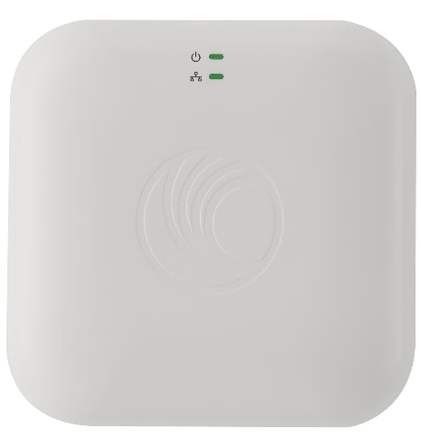
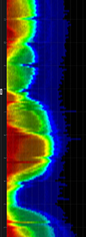
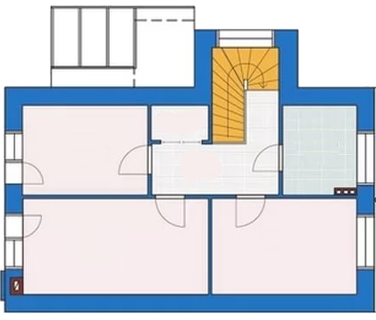
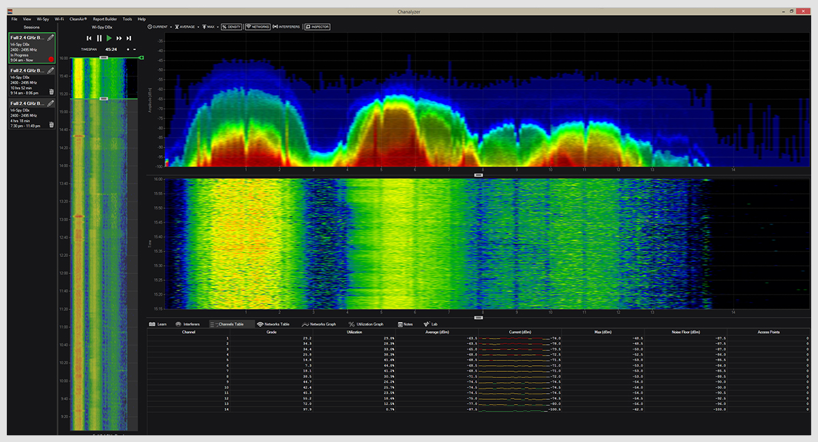
Функционал операторского класса
Band Steering
Air-Time Fairness
5 GHz
Time
No Air-time fairness
Slower Client
PKT
PKT
PKT
?
Faster Client
PKT
PKT
PKT
Slower Client
PKT
With Air-time fairness
Faster Client
PKT
PKT
PKT
PKT
PKT
PKT
PKT
2.4 GHz
Когда к точке доступа подвключается двухдиапазонное устройтсво,
cnPilot выбирает предпочтительный диапазон для повышения производительности
При наличии легаси-клиентов или «медленных» абонентов в сети, cnPilot не дает им надолго занимать эфир, давая больше возможностей для передачи «быстрым» клиентам
Dynamic Channel Selection
Dynamic Power Adjustment
5.1 GHz
Selected
Channel
В изменяющейся обстановке cnPilot постоянно измеряет уровень помех и динамически изменяет канал, оптимизируя производительность
Когда одна из точек доступа выходит из строя или теряет сеть, соседние точки доступа могут поднимать мощность, закрывая белые пятна
Notes:
We are only vendor that optimizes channel selection not only based on the interference at the AP but also at the devices.
All these functionalities doe not require a controller. Many vendors do not provide these features w/o controller.

Slide 26











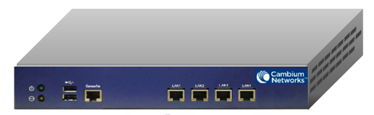
Контроллер под любые задачи
Не нужно держать штат администраторов
Не нужна дополнительная инфраструктура
Распределенная архитектура и надежность
Облачный cnMaestro
в облаке Cambium
cnMaestro On-Premises
для установки в облаке оператора или локально
Полный контроль над оборудованием
Поддержка туннелей до точек доступа (L2TP, GRE)
Готовятся к выходу аппаратные контроллеры на 128 и 2000 точек доступа
AutoPilot
контроллер на базе точки доступа
Поддержка до 32 точек доступа
Полный контроль над оборудованием, но без приобретения сервера
Controller AP
C4000
аппаратный контроллер
Поддержка до 125 точек доступа
SFP порты
Notes:
Three management solutions to meet the needs of your network

Slide 27
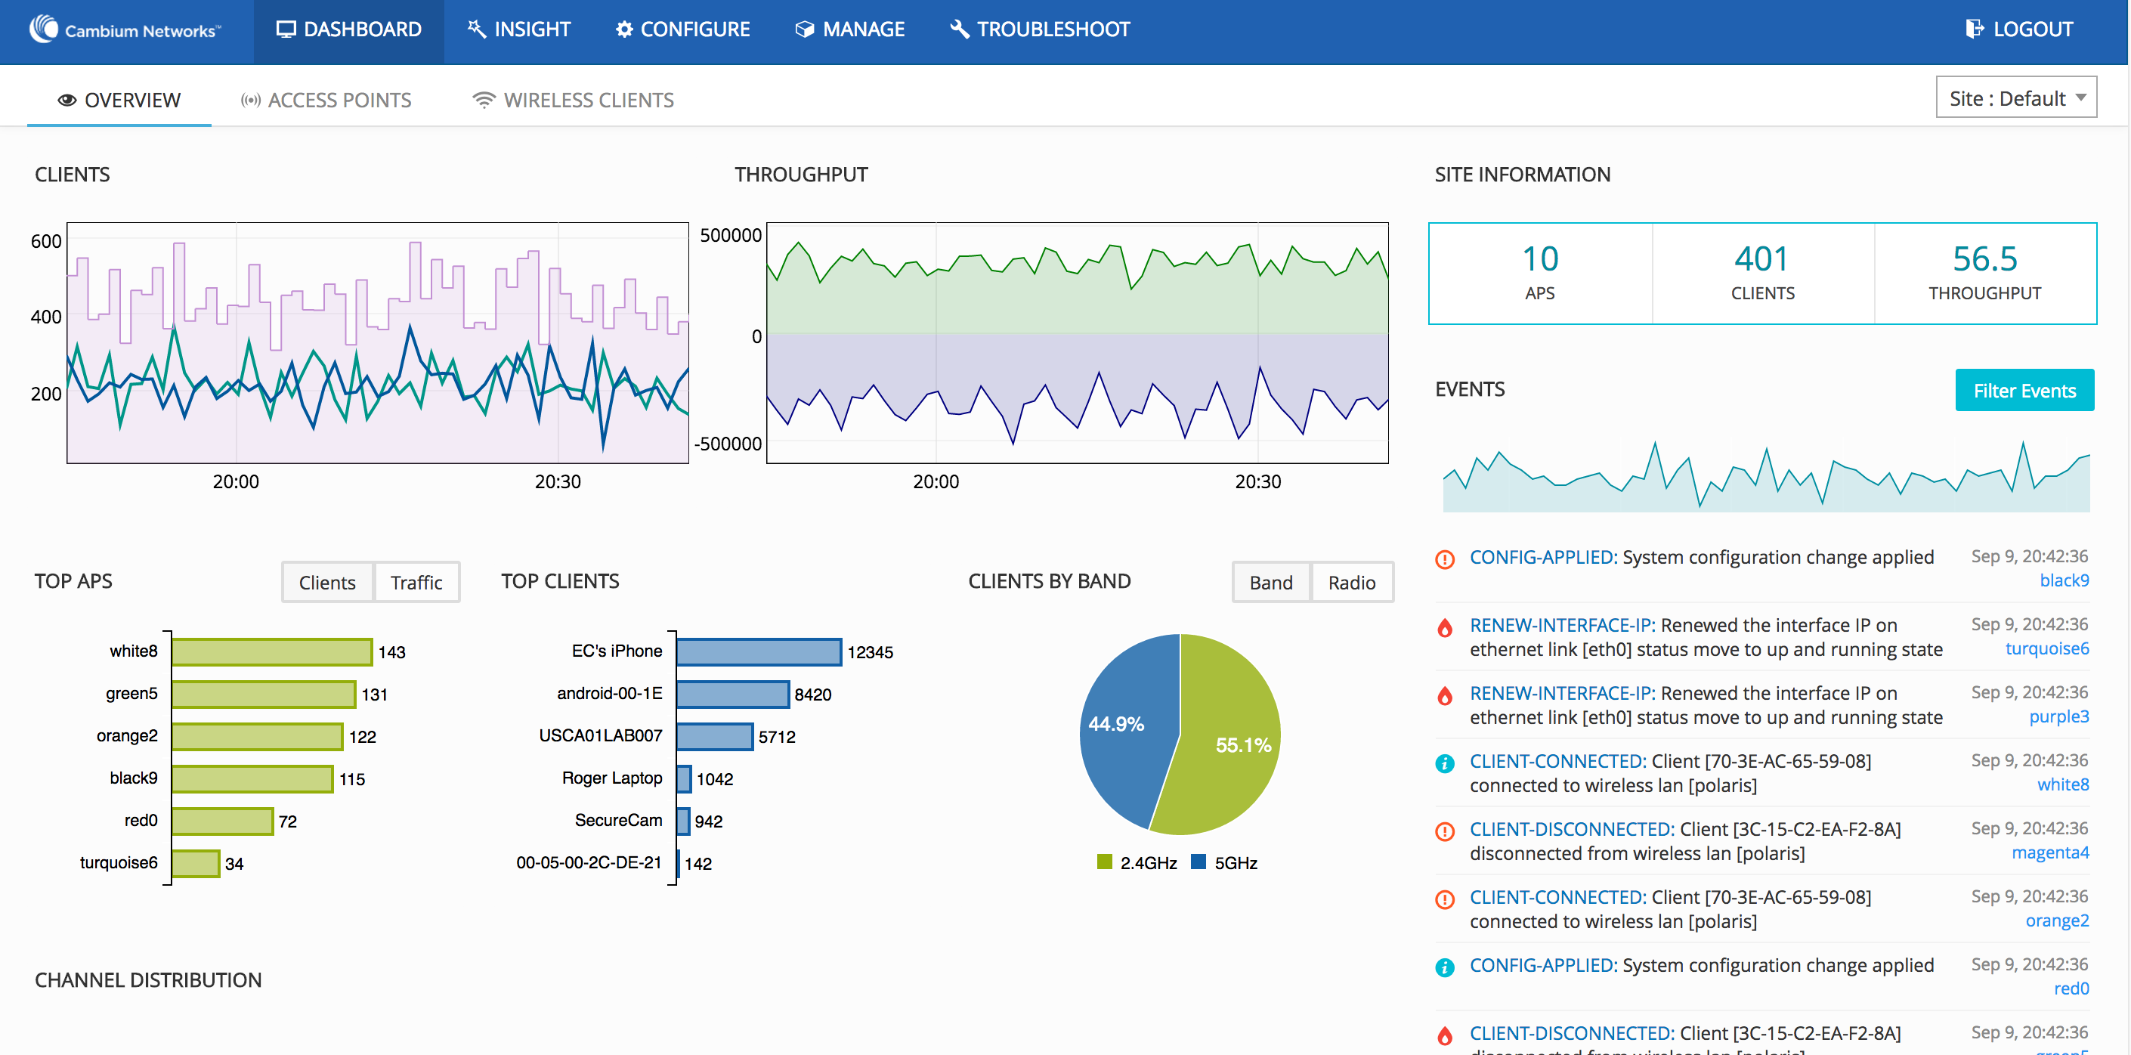
AutoPilot

Slide 28
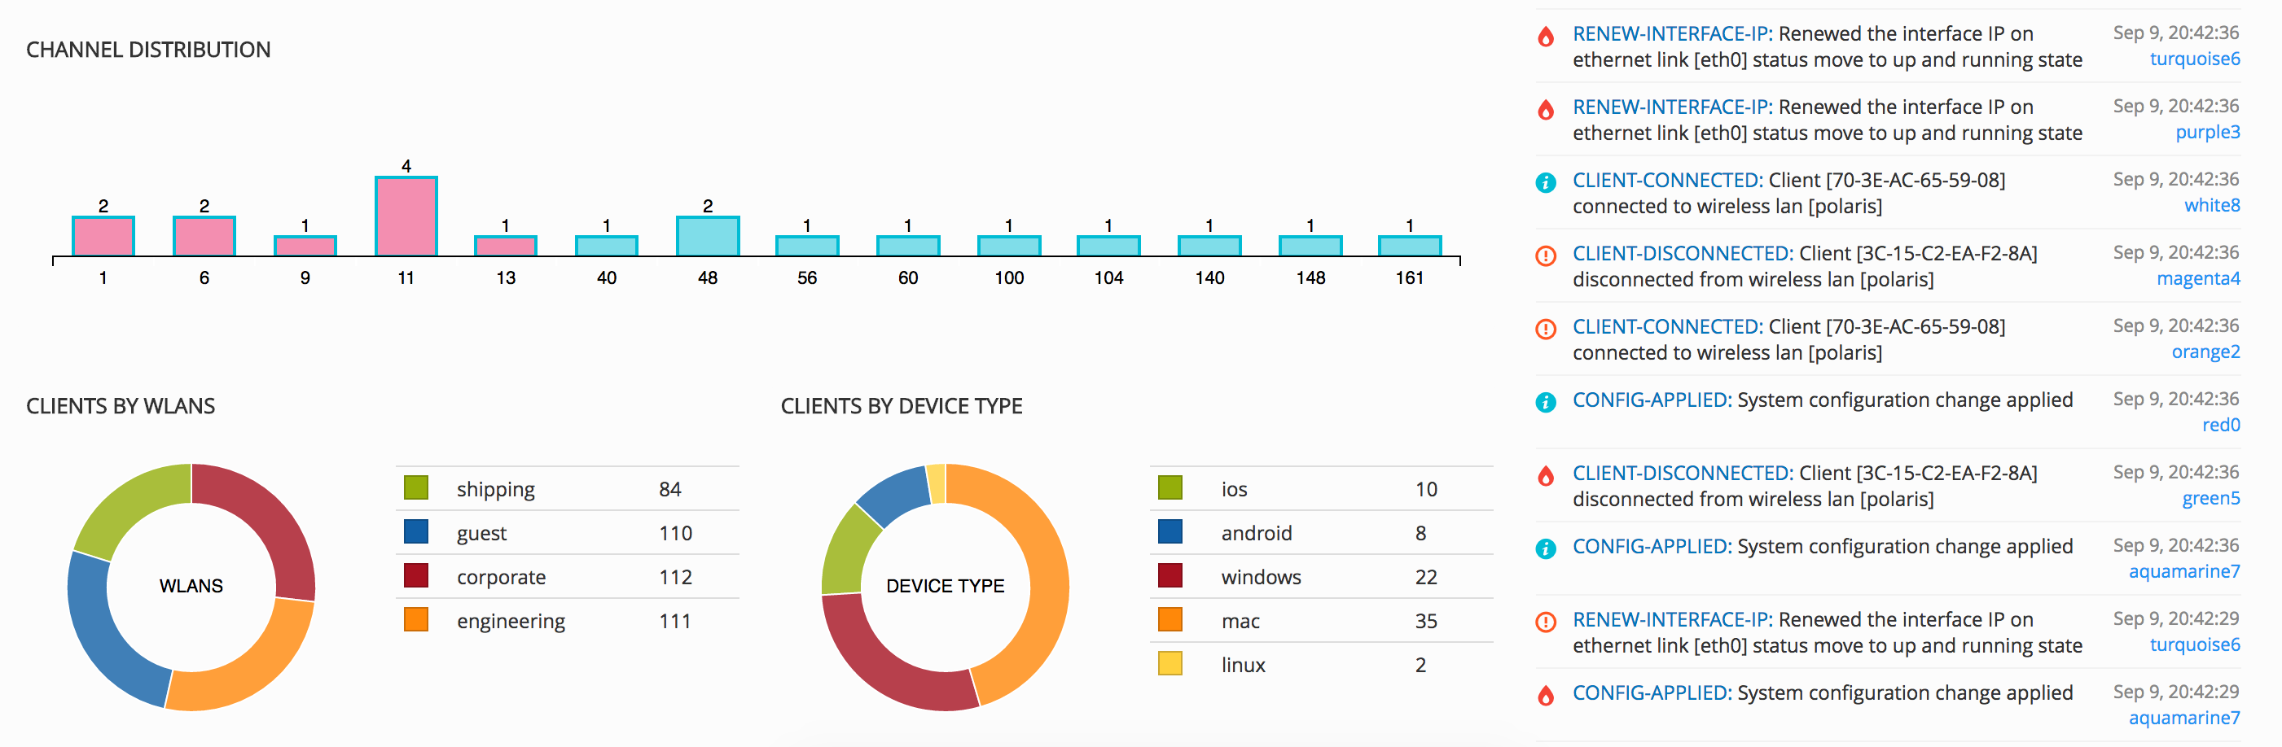
AutoPilot

Slide 29
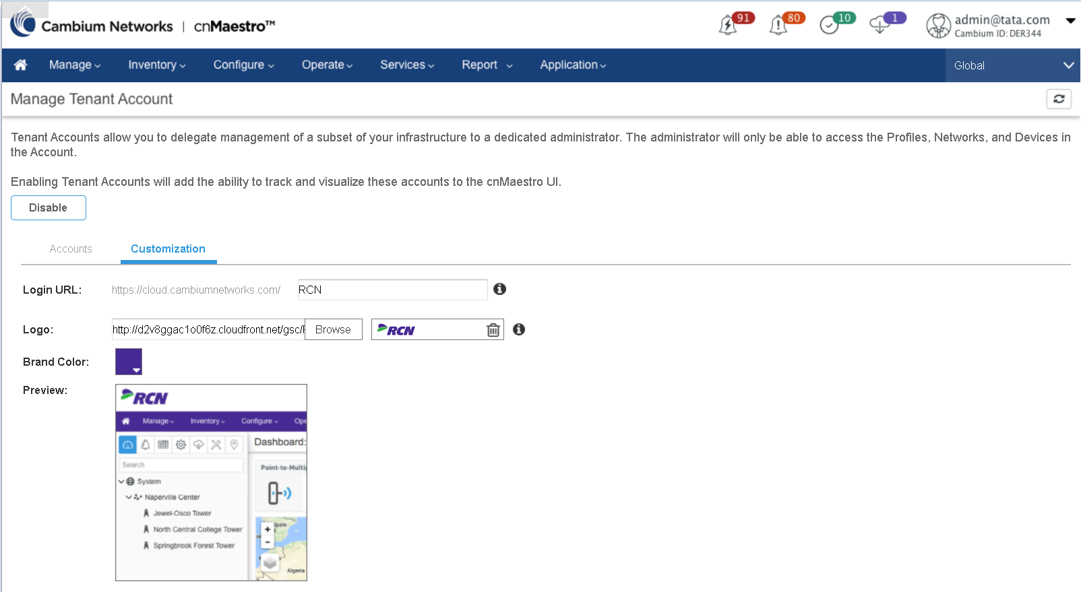
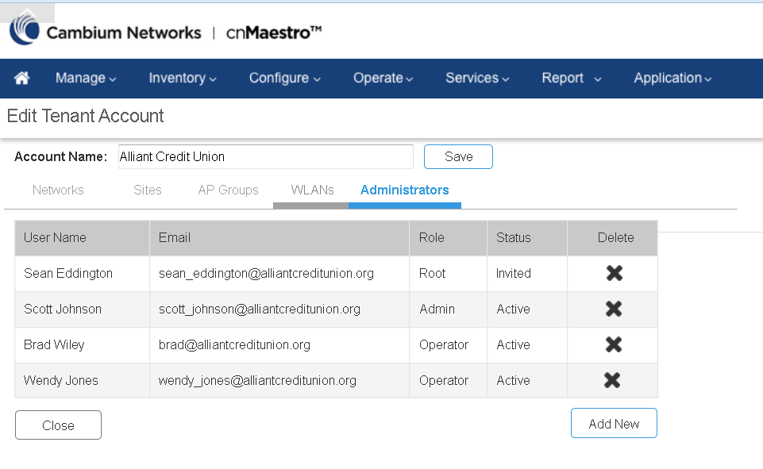
Инструментарий провайдера (MSP)
Инструментарий провайдера (Managed Service Provider Tool) – это возможность создавать дочерние аккаунты (tenant account) в cnMaestro On-Premises
Управляются индивидуально или в групповом режиме
  Tenant View поддерживает фильтры и позволяет упрощать управление
  Табличное и древовидное представление для удобства сравнения
Дочерние аккаунты имеют полный функционал cnMaestro
  Роли пользователей (Root, Administrator, Operator)
  Дэшборды, статистика, инструменты
Кастомизация раздела
Управление аккаунтом

Slide 30
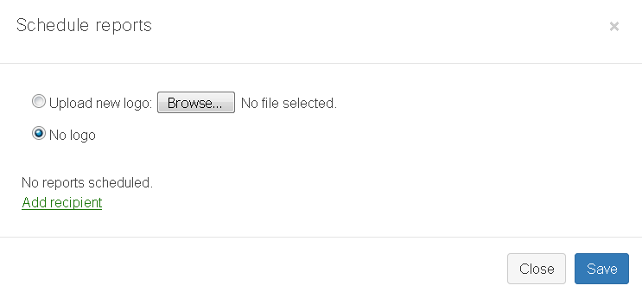
Отчеты
Отчеты
Преднастроенные графические отчеты
Настраиваемые графические отчеты
-
Экспорт тектовых отчетов в приложения третьих фирм
Автоматическое отправление на email
Выбор контента
Кастомизация: логотип, начальная станица, колонтитулы
Сравнительный KPI-анализ
Скачиваемые PDF с графиками:
За последние сутки, неделю, месяц
По сайту, сети, группе точек доступа
Инвентарь, алармы, производительность
Пример отчета в Microsoft Power Business Intelligence (BI)

Slide 31
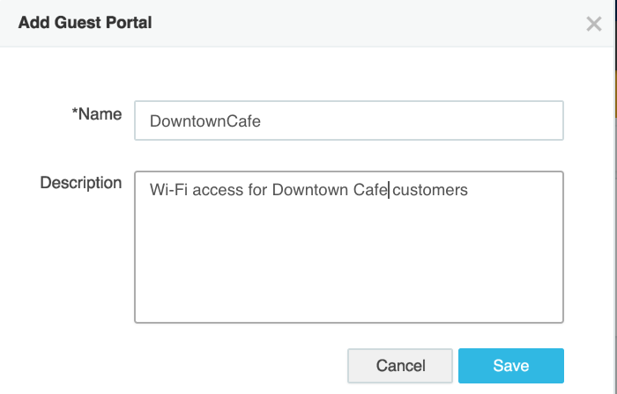
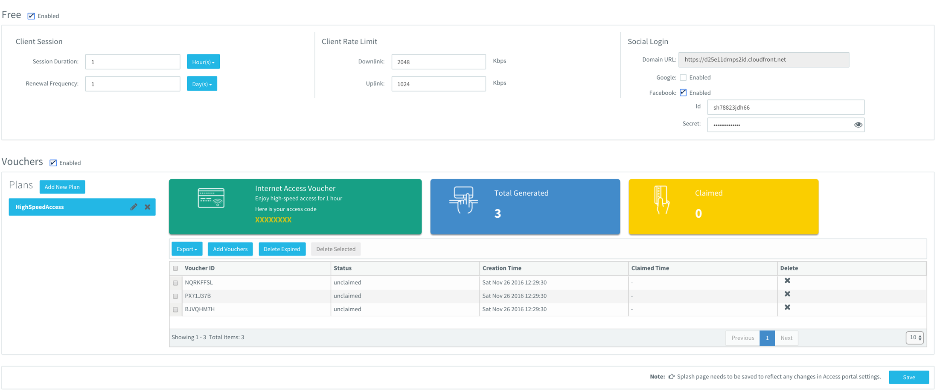
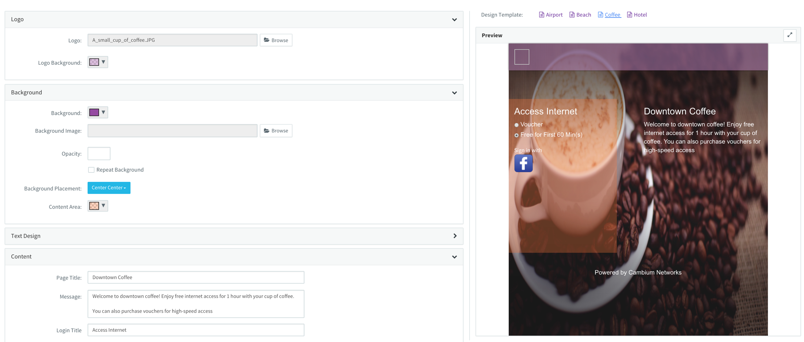
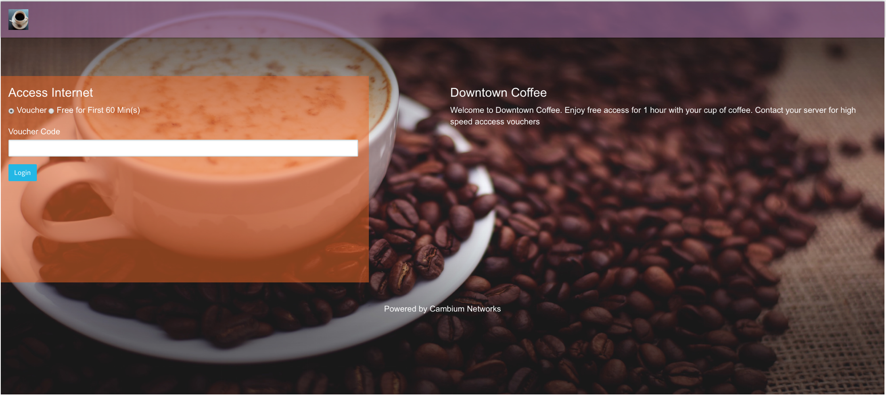
Встроенный гостевой портал – просто как 1-2-3
1 – Создайте гостевой портал
2 – Выберете опции: логин через социальные сети, ваучеры, если хотите ограничьте время, скорость или объем данных
3 – Создайте стартовую веб-старницу с помощью простого интерфейса
22

Slide 32
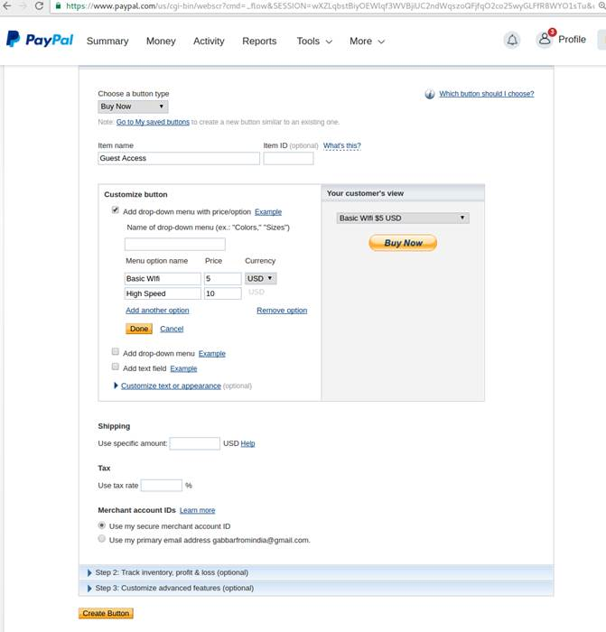

Простая монетизация – платежные шлюзы
Монетизируемая сеть
Без лицензий
Поддерживает все основные типы карт
Планы по расширению функционала

Slide 33
Поддержка сторонних гостевых порталов

Slide 34
Запасные слайды

Slide 35
cnMedusa: новости больших систем
Тема №3

Slide 36

Оптика или радио?

Slide 37
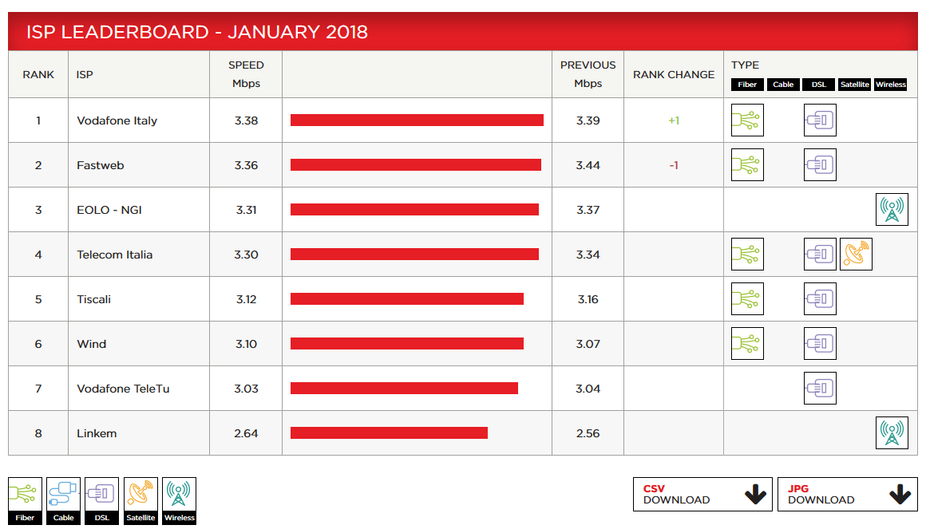

Может ли радио конкурировать с GPON?
Netflix Leaderboard – ISP Speed Index (2018)
  В таблице приведена средняя скорость итальянских абонентов Netflix в прайм-тайм:
Ответ: Да, но выбор оборудования играет не последнюю роль. NGI – крупнейший WISP Италии и крупнейший оператор сети на PMP450m.

Slide 38

Может ли радио конкурировать с GPON?
Netflix Leaderboard – DATA
Из графика видно, как росла скорость сервисов Netflix после того, как NGI начала использовать cnMedusa

Slide 39


Что такое cnMedusa?
Функция | В чем преимущество
cnMedusa™ Massive MU-MIMO | Возможность формирования многолепестковых диаграмм направленности (до 7 лепестков) и 14 приемопередатчиков (7 приемопередатчиков MIMO 2x2) позволяют увеличить пропускную способность в три и более раз на тех же абонентских модулях
Integrated 90° Sector Antenna Array | Новейшая разработка Cambium – многоэлементная антенна 14х14 элементов позволяет гибко управлять диаграммой направленности и выполнена в едином корпуске с точкой доступа (подключается без использования кабелей)
Multiple RF Chains | Система 14x14 MIMO позволяет одновлеменно обслуживать до 7 SM
Utilize existing SMs | Medusa работает с существующими абонентскими модулями
No need for Frequency Re-plan | Увеличение пропускной способности проиходит без всякого частотного перепланирования
Multiple I/O Options | AUX port (второй порт Eth) вносит гибкость, а SFP port делает возможным устноавку на значительных расстояниях от точек аггрегации трафика
Wideband Radio 4900 – 5925 MHz | Точка доступа поддерживает весь диапазон 5 ГГц
Увеличение пропускной способности сектора в 3–7 раз в той же ПлЧ, при условии:
  Абоненты активны и потребляют большой постоянный трафик (например смотрят видеотрансляции или скачивают большие объемы данных)
  Абоненты равномерно распределены в пределах всего сектора
  Каналы статичны, абоненты в прямой видимости, многолучевое распространение минимально
Динамический гибридный планировщик
  Планирование очередности передачи MU-MIMO под нагрузкой

Slide 40
Почему MU-MIMO?
  Объем передаваемого трафика постоянно увеличивается. По последним исследованиям, с 2016 до 2021 года почти в 3 раза (Cisco)
  Новые стандарты требуют более широких ПлЧ (40→80 →160 МГц), но доступные частоты заканчиваются, а в России к тому же 40 МГц является максимальной ПлЧ
  Более изощренные схемы модуляции (256QAM и выше) требуют больше С/Ш, но помеховая обстановка год от года только ухудшается
  MU-MIMO – на сегодняшний день единственная технология, которая позволяет достигать более высоких скоростей в тех же каналах.
Поколение | Мбит/с в ПлЧ 40МГц
OFDM+MIMO – ePMP2000 | 120
MU-MIMO – Medusa | 600…1200

Slide 41


Как работает cnMedusa?
Перед началом передачи формируется группа абонентов MU-MIMO, которых Медуза будет обслуживать одновременно за счет пространственного мультиплексирования
Требуется соблюдать минимальный пространственный разнос около 6.5 градусов по азимуту
Алгоритм группировки отрабатывает в начале каждого TDD-цикла
Определение положения абонентов
group 1
Точка доступа передает специальный символ (sounding symbol)
SM записывает символ, архивирует его и передает его на AP
Точка доступа анализирует полученные данные и определяет следующий набор параметров для каждой SM :
      Пространственная частота (spatial frequency)
      Способность SM работать с сформированной диаграммой направленности и MU-MIMO
      Весовые коэффициенты MU-MIMO
group 2
Три режима работы антенны

Slide 42




Доступные абонентские модули
Два форм-фактора:
  Интегрированная антенна 17 дБи (аналог Force 180)
  Интегрированная антенна 25 дБи (аналог Force 200)
Новая архитектура на основе FPGA / SoC
  Современный процессор, выше PPS
  Поддержка более широких каналов → выше скорость
  Поддержка диапазона 4.9 – 5.925 ГГц
Интерфейсы
  Один порт Gigabit Ethernet
  Аудиовыход для юстировочного тона
Схема питания 30 В
  Такой же блок питания как 450 SM
  Любая полярность

Slide 43

Для чего может использоваться cnMedusa?
    1. Подключение частных клиентов с тарифными планами до 50* Мбит/с
      Доступ в Интернет / телефония / WiFi
      IPTV
      Видеосервисы (NetFlix, YouTube, IVI, OKKO, MEGOGO, Amedia и т.п.)
      Игровые сервисы (Sony PS, MS XBOX и т.п.)
    2. Подключение малоквартирных домов с тарифными планами до 20 Мбит/с
      Особенно актуально там, где присутствуют другие операторы, и прокладка оптики до дома имеет неясные перспективы
    3. Каналы для сетей Wi-Fi в общественных пространствах
      Доступ к сетям WiFi
    4. Каналы до low-cost базовых станций (повторителей) на базе ePMP
      Для абонентов за пределами прямой видимости можно организовать повторитель на оборудовании ePMP
Сектор PMP450m
Сектор ePMP2000
      _______
      * Дифференцирование тарифных планов (например 20, 30, 50) позволяет привлечь более широкие слои населения и существенно повысить емкость сектора

Slide 44
cnMaestro: управление операторского класса
Тема №4

Slide 45

cnMaestro End-to-End Management
Всё под рукой!
Все устройства – на карте
Древовидная структура (опционально плоская структура для Wi-Fi)
Цепочка устройств с основными показателями
Алармы и статистика

Slide 46





End-to-End Cloud Management
Cambium Networks’ cnMaestro provides an integrated, intelligent, easy way to manage your network in the cloud.
Easy onboarding - Claim your ePMP or WiFi devices in the cloud or on-site
Monitor your entire network - Leverage hierarchical dashboards, statistics, and maps to view status and drill into problem areas
Configure devices on the cloud – Automatically provision devices upon registration or group devices and apply configuration parameters across your network
Intuitive end-to-end troubleshooting - Visualize tower-to-edge device health and evaluate real-time client network connectivity

Slide 47

cnMaestro
NOC or cloud-based options
Access from anywhere without VPN or Java clients
Scalable to well over 10,000 elements
Cloud WiFi Manager
Local
on premise NOC

Slide 48














cnMaestro Security
Highly Scalable Architecture
• Distributed processes
• Redundancy
New UI Architecture
• Support of various devices
Distributed Process
Distributed
Message-bus
Instant Discovery of APs
• Traditional SNMP: Slow discovery requires firewall configuration
• Cambium: Instantly discovered
• Secure HTTPS
Distributed
Database
HTTPS
Cambium
Traditional
SNMP
ISP
A
ISP
B
ISP
C
Multi-Tenancy
• Cambium cloud serves multiple ISPs securely
• ISPs can serve multiple networks and
customers with privacy and security

Slide 49







cnMaestro Frictionless Deployment
Pull Config, Upgrade
Claim Devices with Serial Number
34564567, 12367490, 1298620986, 5285296
Setup Config and s/w Ver.
cnMaestro
Auto Registration
cnPilot Enterprise
& Home
Access Points
Reduce TOC by
Reducing installation time
Low training requirements for install engineers

Slide 50

cnMaestro Operation
Quickly find a device using the Search function.
See the status of all
your devices
• PTP
• PMP
• WiFi
……All from your single Cambium account
Click to focus
on problematic devices
Use Networks and Towers to organize your system.
Devices are automatically organized hierarchically.

Slide 51




cnMaestro Network Troubleshooting
Preloaded status of all the component of end to end network - from mobile device having problem to the backhaul
John Smith
Remote packet capture and RF analysis tools
Easily identify the mobile device through their names and manufacturer

